Slide 1
Een wereld vol avontuur
Scouting staat voor uitdaging!

Slide 2
Scouting in <naam gemeente>
Naam scoutingvereniging?
Aantal leden?
Soort vereniging?
Dit organiseren we: - wekelijkse opkomsten
- Activiteiten
- (zomer)kampen
Plaats hier een mooie foto van jullie clubgebouw, een leuke activiteit, zomerkamp of een opkomst.
Notes:
Tip: Geef de presentatie samen met een ouder jeugdlid! Nog een tip: verplaats je in de doelgroep, probeer waar mogelijk scoutingtermen te vermijden of anders toe te lichten.
Op deze dia stel je jezelf voor en geef je de informatie van jouw vereniging delen. → Zet in de titel van de dia de plaats waar jouw vereniging gevestigd is.
Voeg de naam van jouw vereniging toe.
Vul in hoeveel leden jullie hebben.
Vertel wat voor soort vereniging je bent (land-, water-, lucht-, ruiter- of ….scouting)
Vertel welke activiteiten je organiseert. Wekelijkse opkomsten, (zomer)kampen, andere activiteiten
Voeg een leuke foto van jullie clubhuis of leden toe.

Slide 3
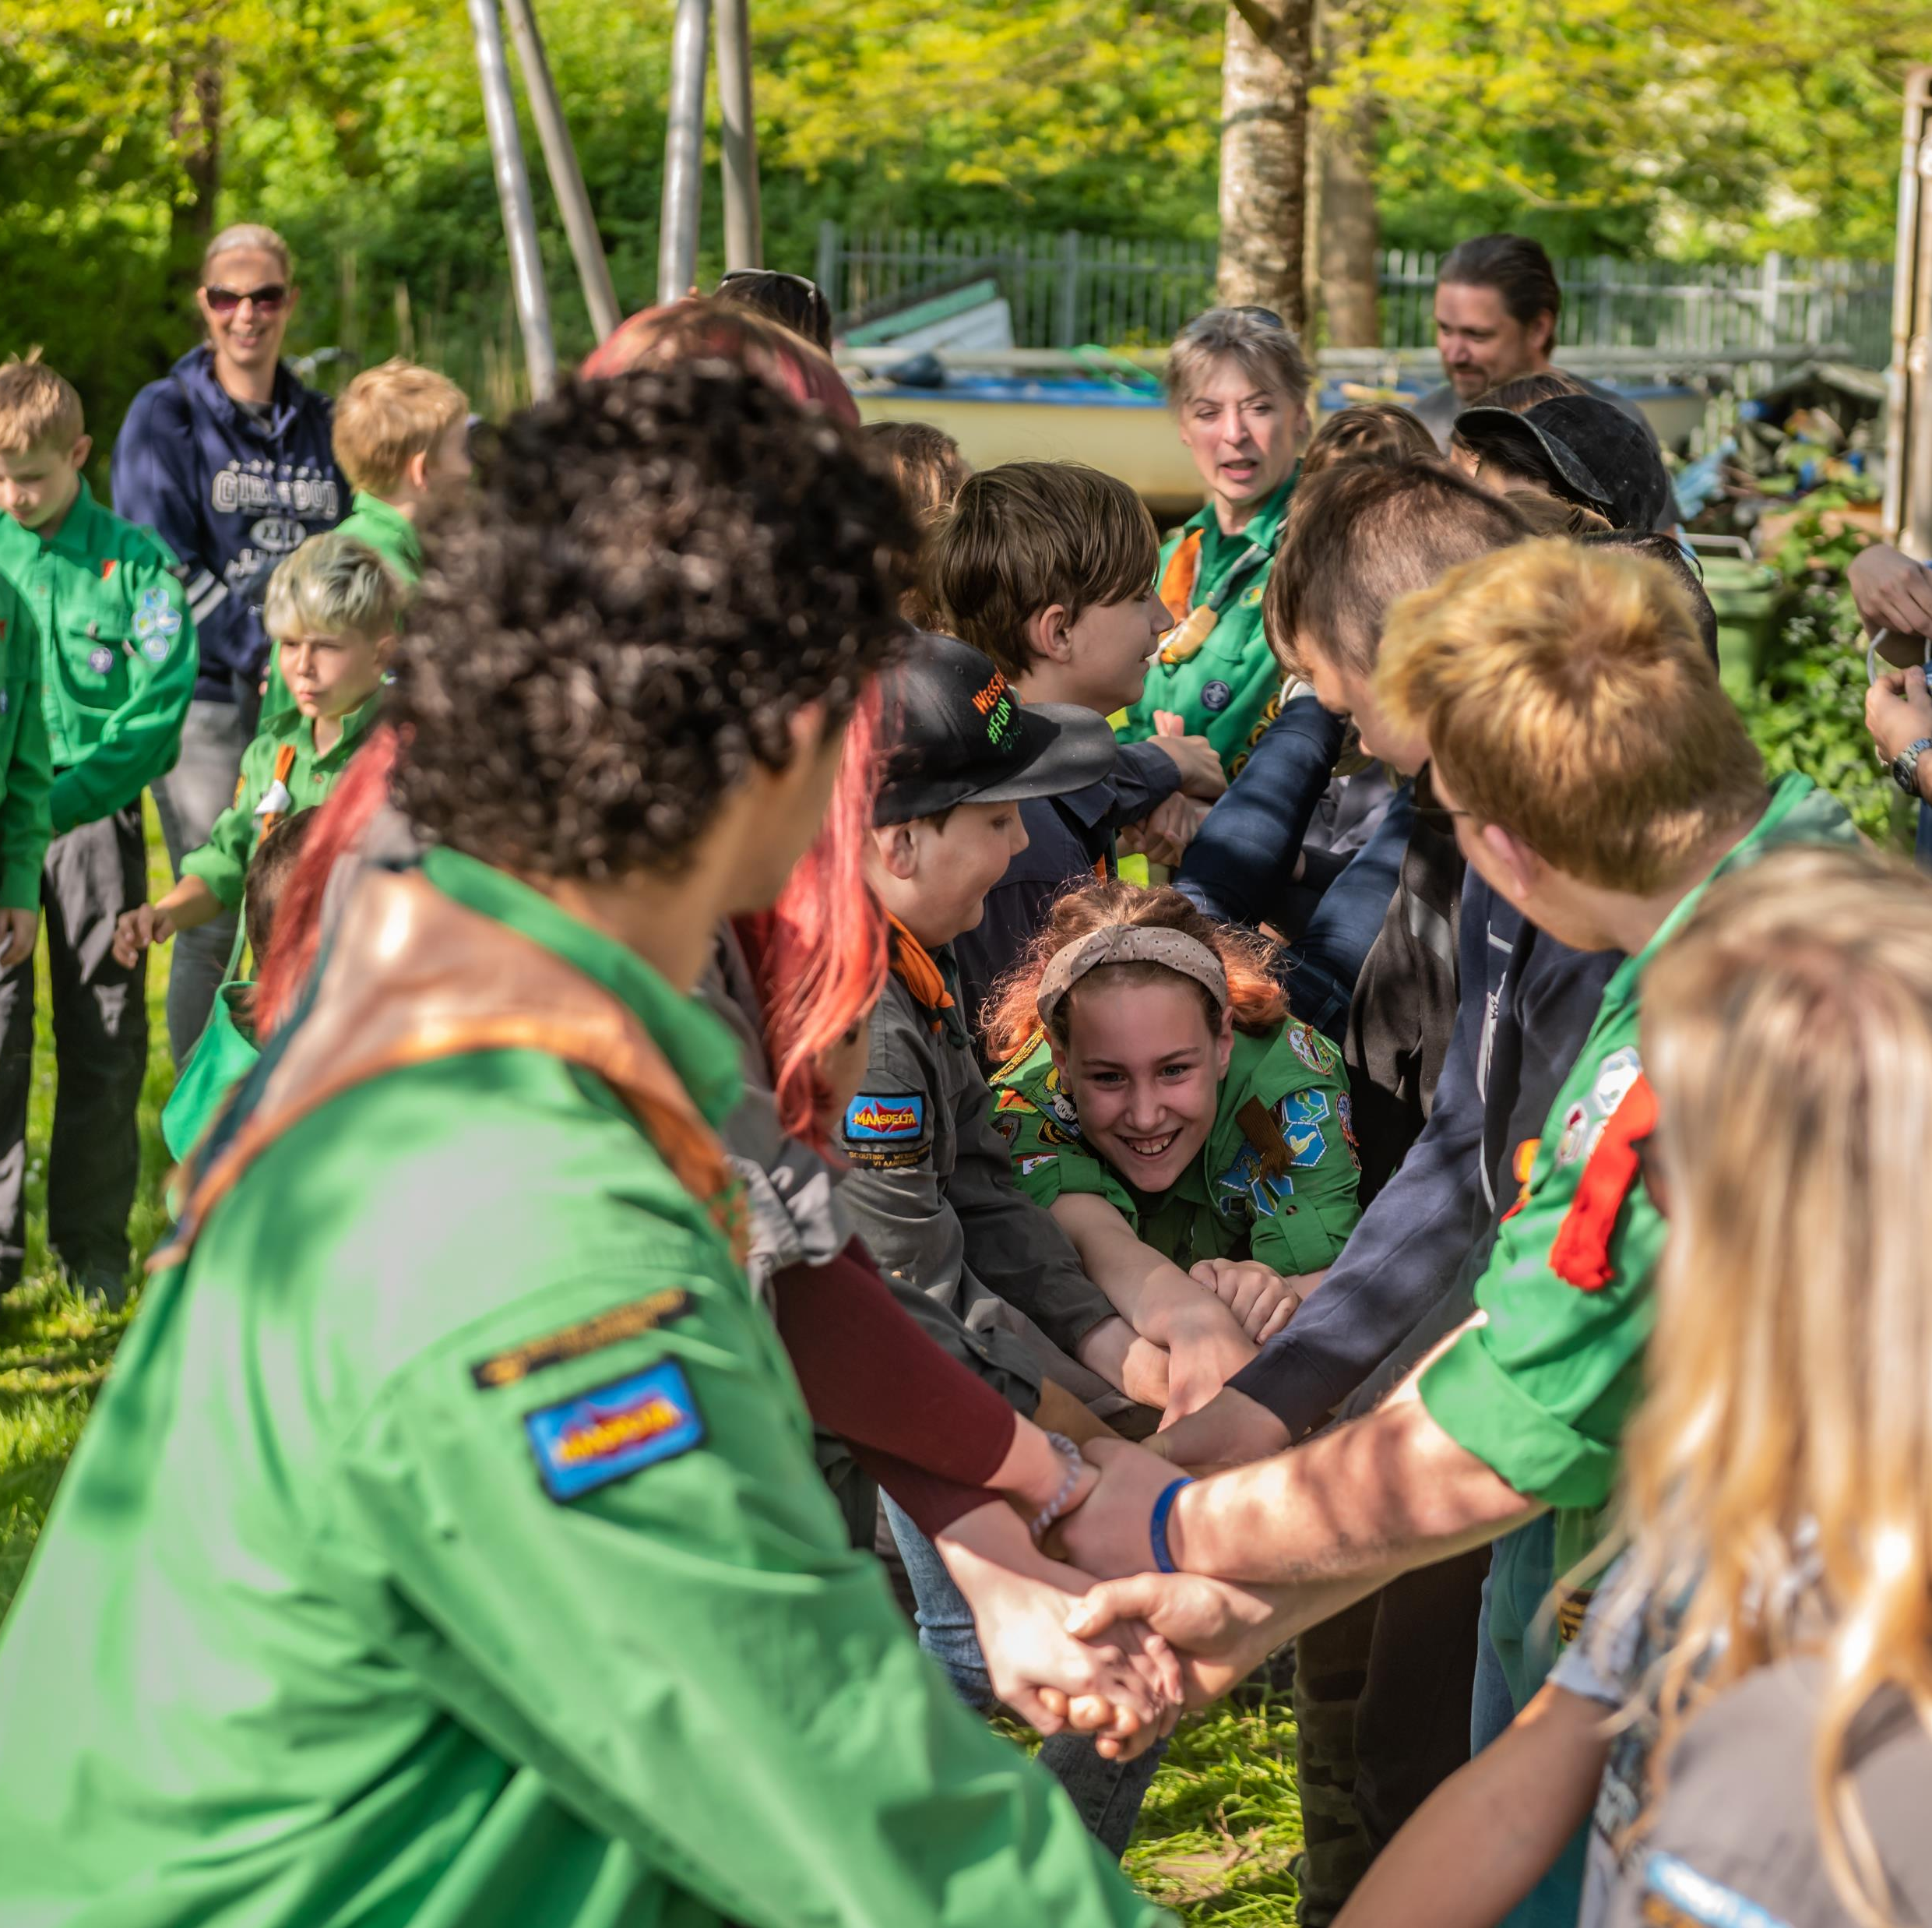
Leeftijdsgroepen
Bevers - 5 tot 7 jaar
Welpen - 7 tot 11 jaar
Scouts - 11 tot 15 jaar
Explorers -15 tot 18 jaar
Roverscouts - 18 tot 21 jaar
Notes:
Vertel welke leeftijdsgroepen / speltakken jullie hebben op jullie vereniging.

Slide 4
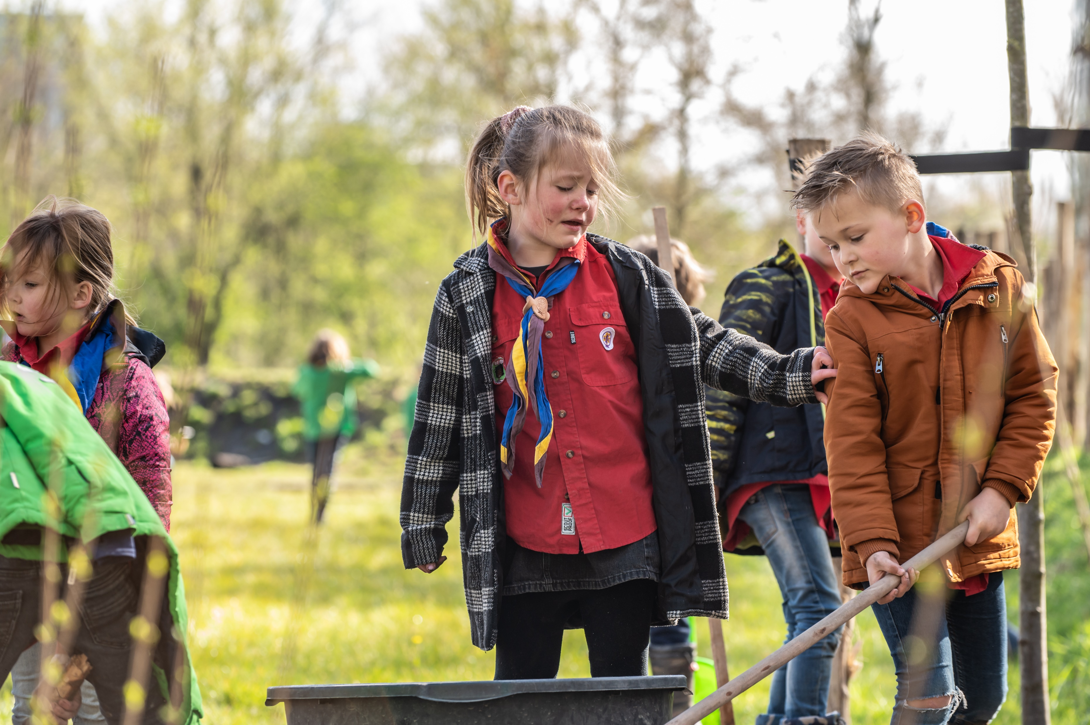
Spelvisie scouts
Samen
Code en traditie
Outdoor
Uitdaging
Teamgevoel
Spel
Notes:
De spelvisie bestaat uit zes elementen die ieder hun eigen betekenis hebben. Lees onderstaande niet op maar vertel in eigen woorden hoe jullie invulling geven aan de spelvisie. Samen: Dit element staat voor de betrokkenheid die je als scout hebt met de maatschappij, voor de onderlinge verbondenheid die scouts over de gehele wereld met elkaar voelen en voor het internationale aspect binnen Scouting. Code: Dit element staat voor de normen en waarden (de 'spelregels'), de ceremoniën en het fundament van Scouting.
Outdoor: Dit element staat voor het buitenleven, waarbij de natuur niet alleen wordt gezien als omgeving waarin het spel van Scouting gespeeld wordt, maar ook als opvoedende waarde. Uitdaging: Dit element staat voor de persoonlijke ontwikkeling van scouts. Scouting is niet alleen een plezierige vrijetijdsbesteding, maar biedt ook mogelijkheden om jezelf te ontwikkelen en steeds weer je grenzen te verleggen.
Team: Dit element staat voor het werken in subgroepen (oud leert jong) en de toenemende zelfstandigheid van de jeugdleden.
Spel: Staat voor het Scoutingspel zelf, de veelzijdigheid ervan, de thematiek en het aanspreken op de creativiteit (zowel in fantasie als het creatief zijn in oplossingen).

Slide 5
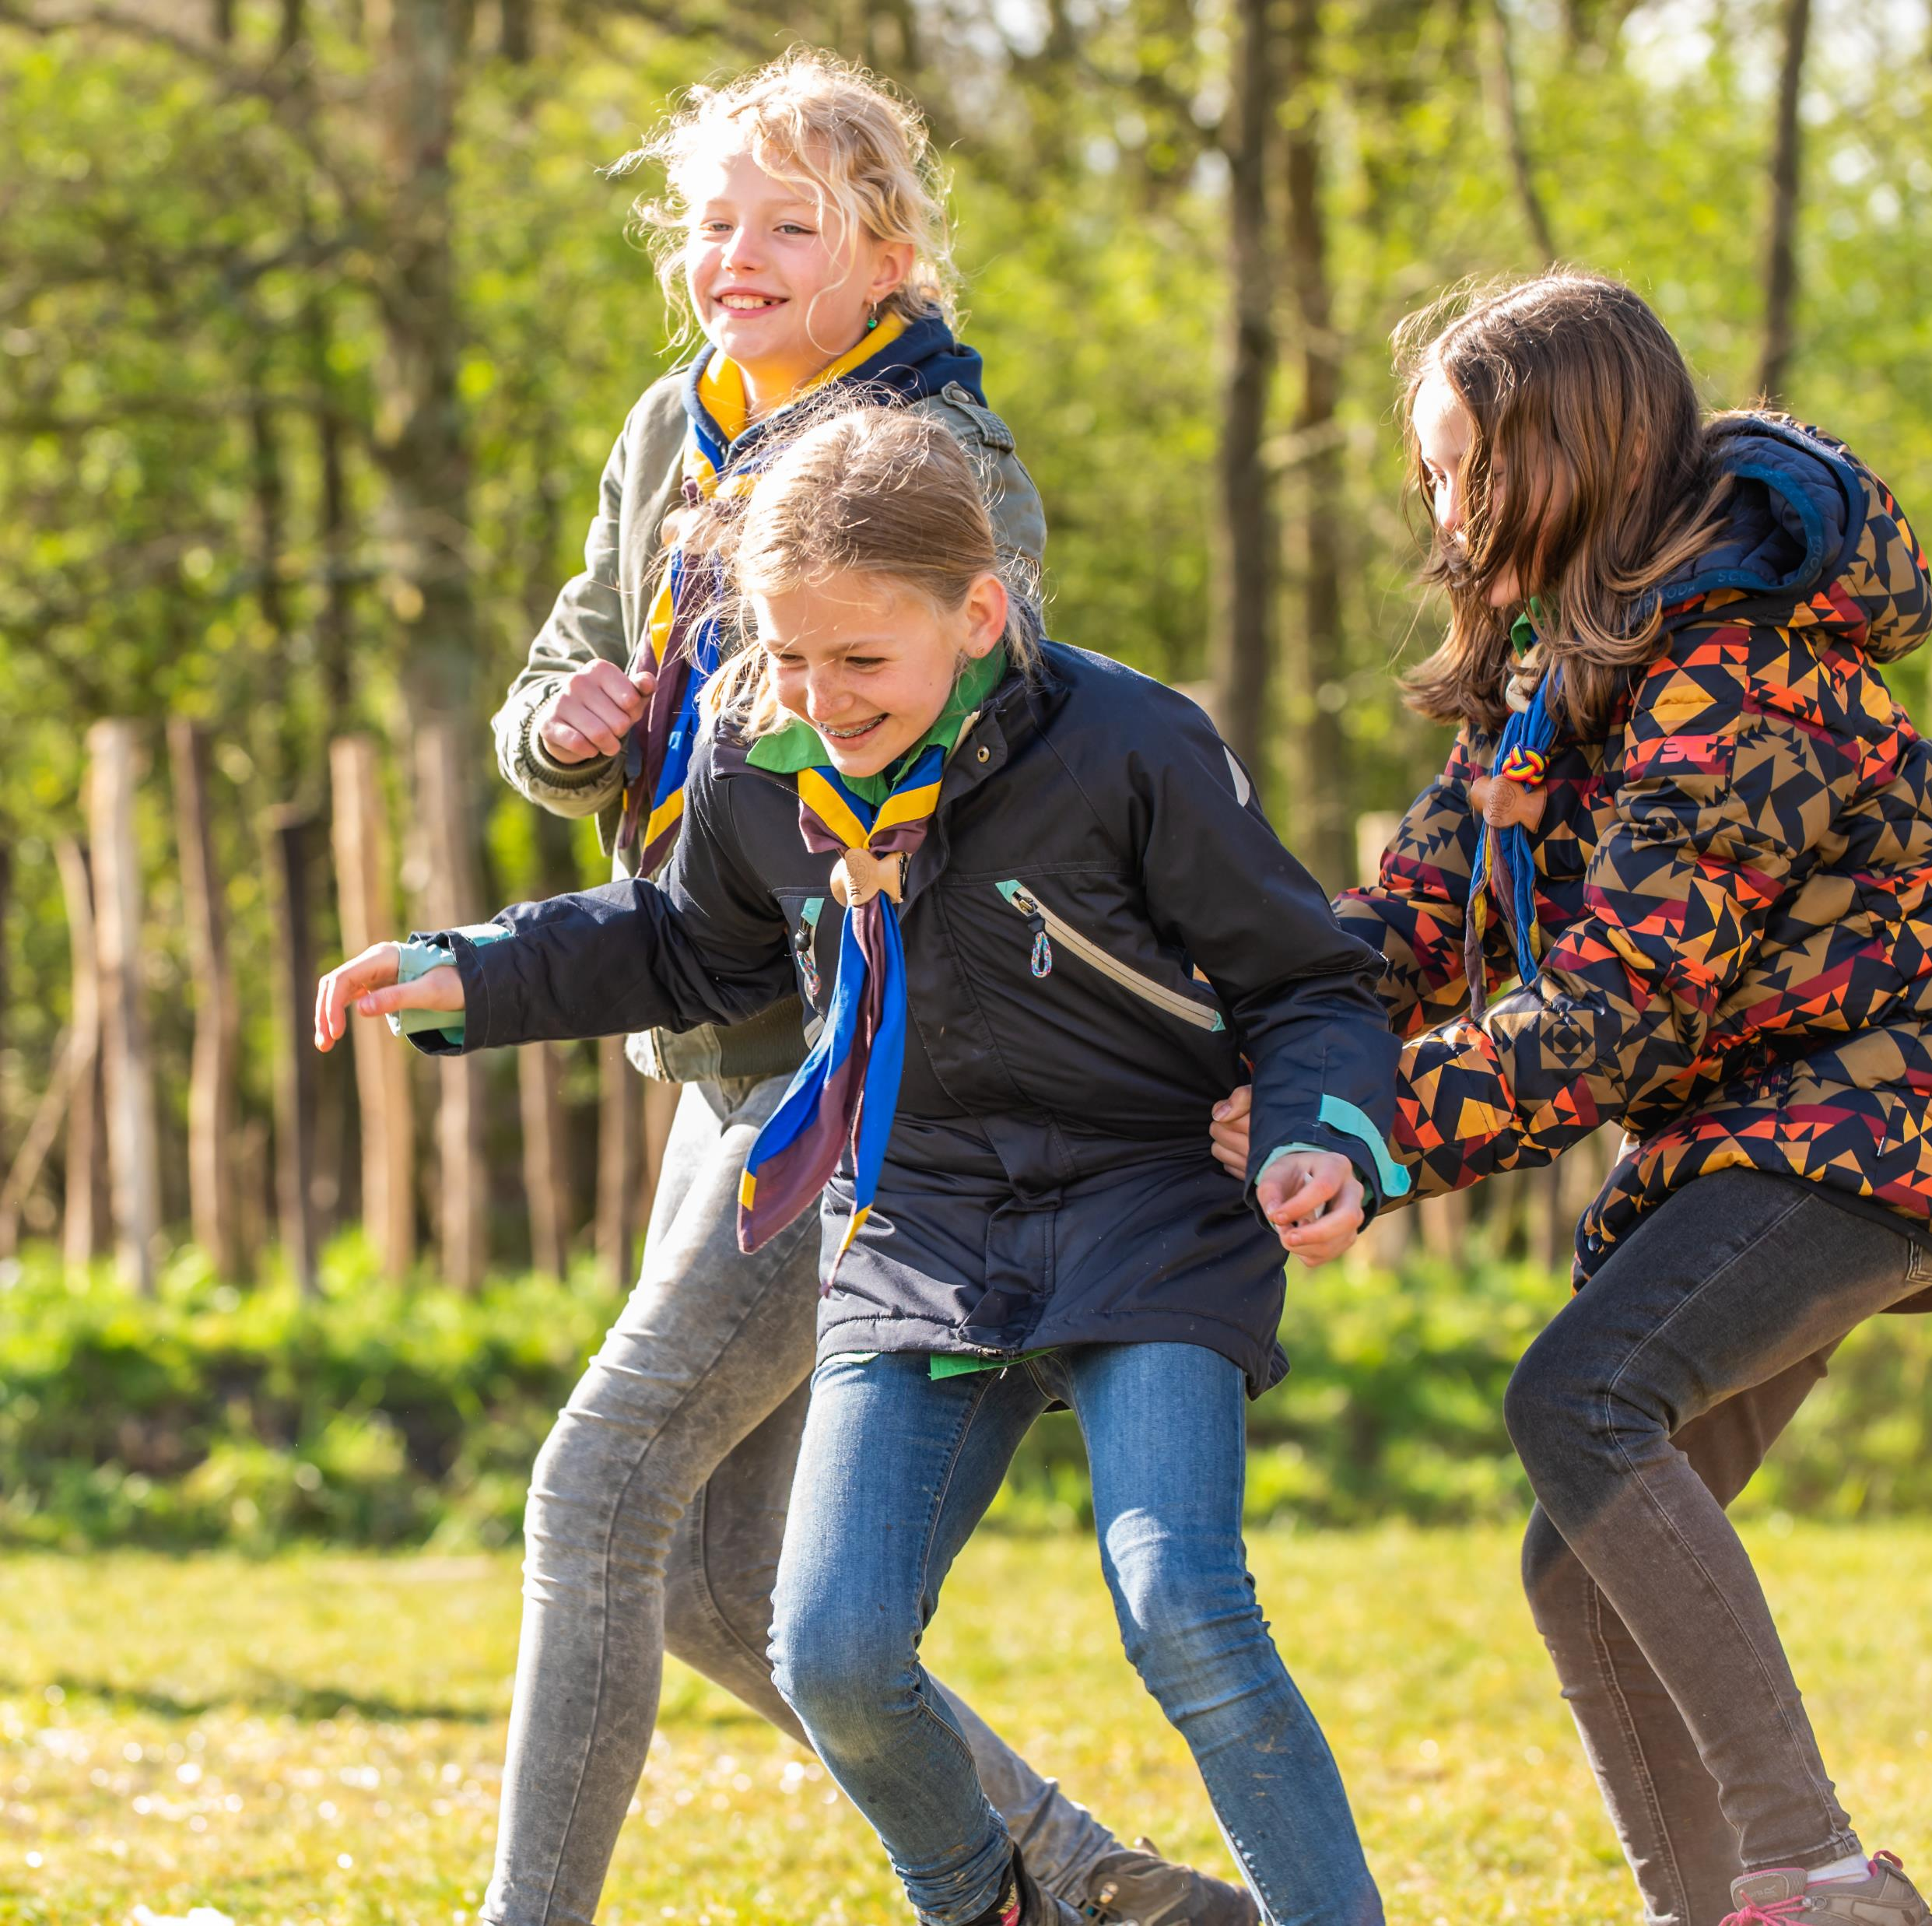
Wat biedt Scouting?
Scouting draagt op een positieve wijze bij aan de vorming van de persoonlijkheid.
Scouts leren verantwoordelijkheid te nemen voor zichzelf, elkaar en de wereld om hen heen.

Slide 6
Bij Scouting…
Beleef je avonturen, ga je uitdagingen aan en verleg je grenzen.
Leer je samenwerken, verantwoordelijkheid nemen en ontwikkel je persoonlijk leiderschap.
Leer je omzien naar anderen en de wereld om je heen.
Maak je vrienden voor het leven!
Zie ook de video op de volgende dia...

Slide 8
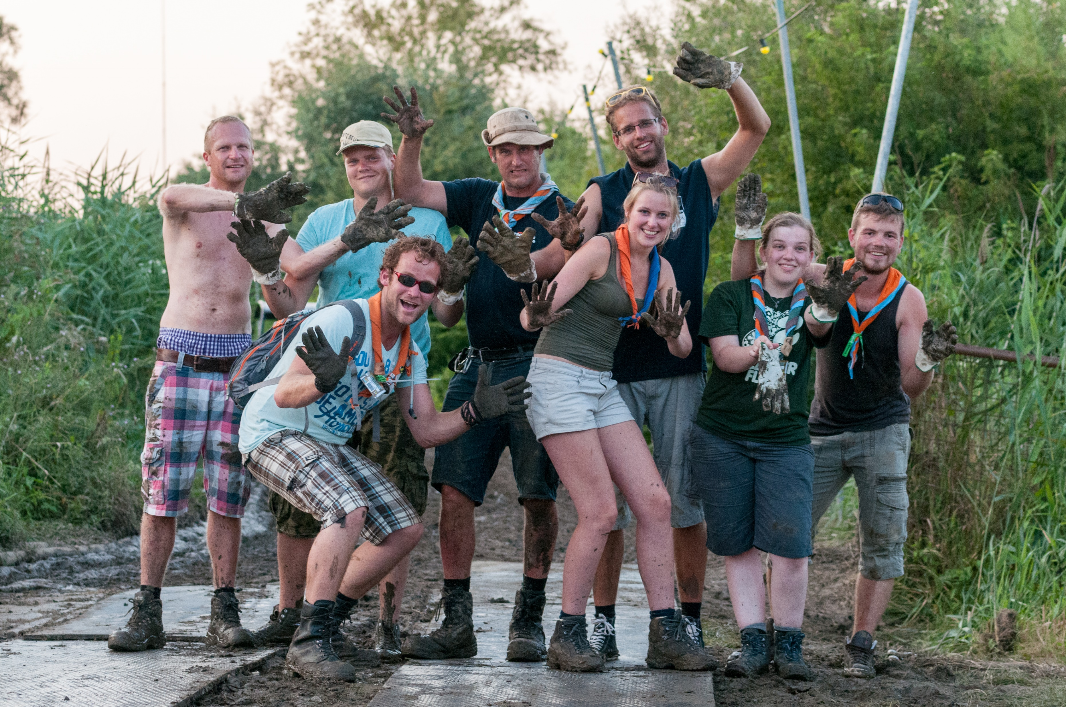
Vrijwilligers-organisatie
Meer dan 30.000 vrijwilligers​.
75% jonger dan 25 jaar​.
Zowel leiding van jeugdgroepen als​ bestuursleden​.
Besteden > 8 uur per week aan ​Scouting. ​
25% is ook bij andere organisaties ​actief als vrijwilliger​.
Ook voor vrijwilligers staat persoonlijke​ ontwikkeling centraal.

Slide 9
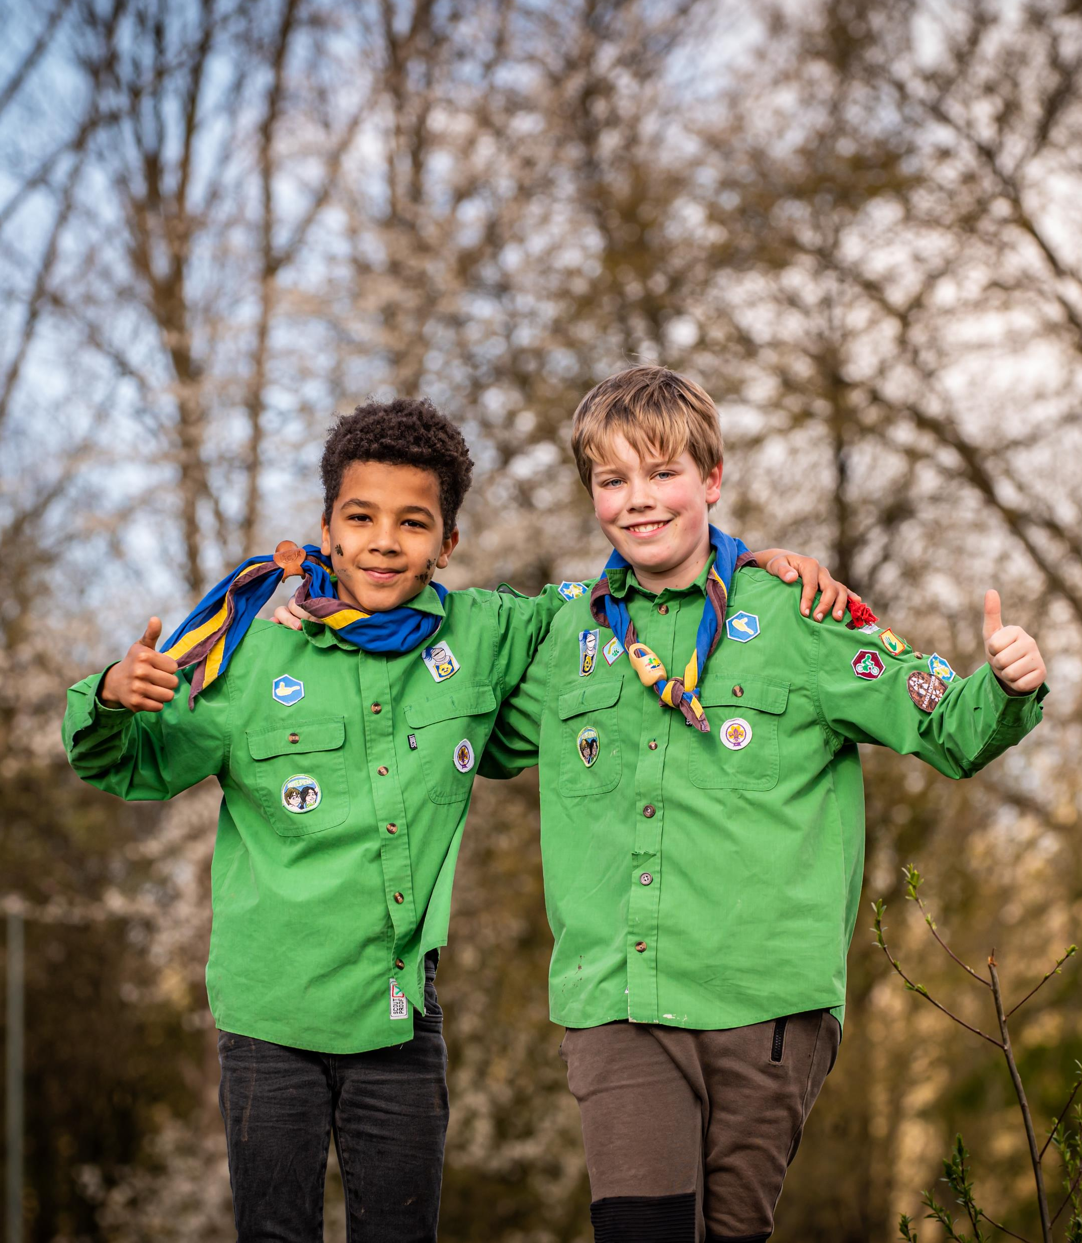
Scouting in Nederland
45 regio’s en 21 admiraliteiten
In 90% van alle gemeenten zijn één of meer Scoutinggroepen actief.
1.000 Scoutinggroepen in heel Nederland.
Scouting Nederland is de grootste jeugd- en jongerenorganisatie​.
110.000 leden in Nederland en 55 miljoen leden wereldwijd.
1 op de 5 kinderen is lid van Scouting of is ooit lid geweest.
Notes:
Jouw scoutingvereniging maakt onderdeel uit van een groter geheel. Vertel kort iets over Scouting in Nederland en wereldwijd met deze en de volgende dia.

Slide 10
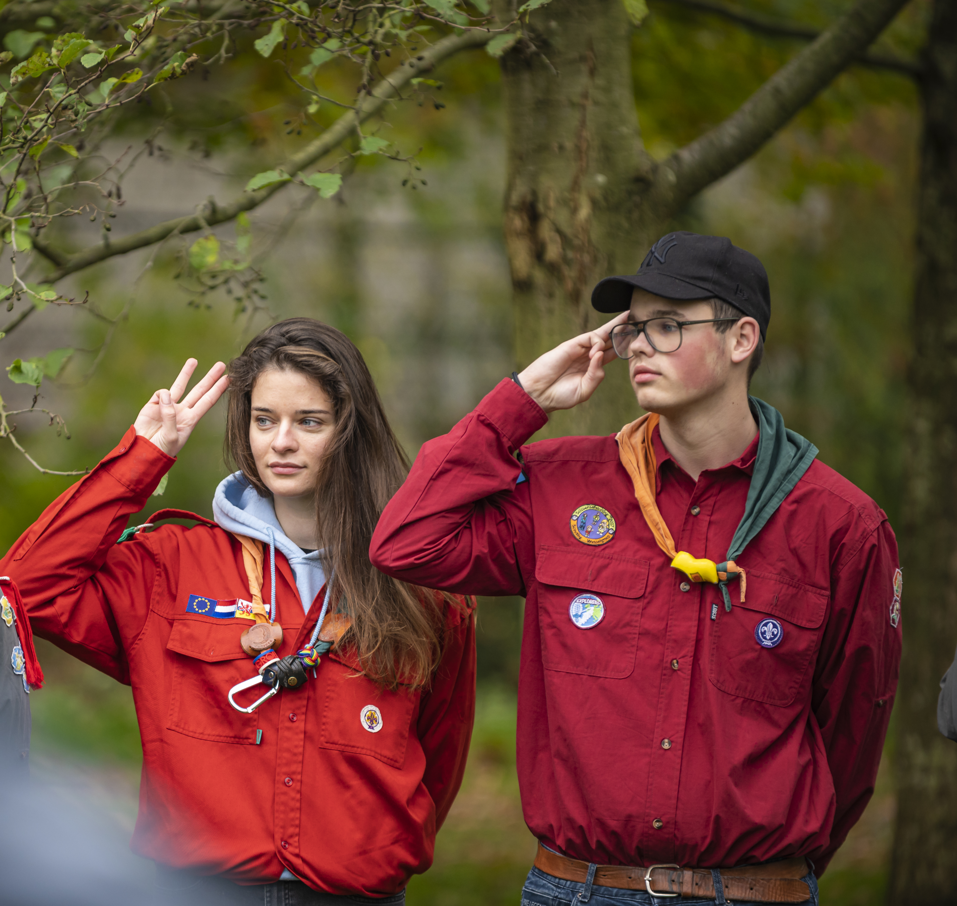
Gezonde positieve ontwikkeling
Corona heeft laten zien dat georganiseerde vrijetijdsactiviteiten belangrijk zijn voor de fysieke en mentale gezondheid van kinderen en jongeren.
Goede pedagogische werking, voorkomen van problemen.
Maatschappelijke betrokkenheid, volwaardig burger in de samenleving

Slide 11
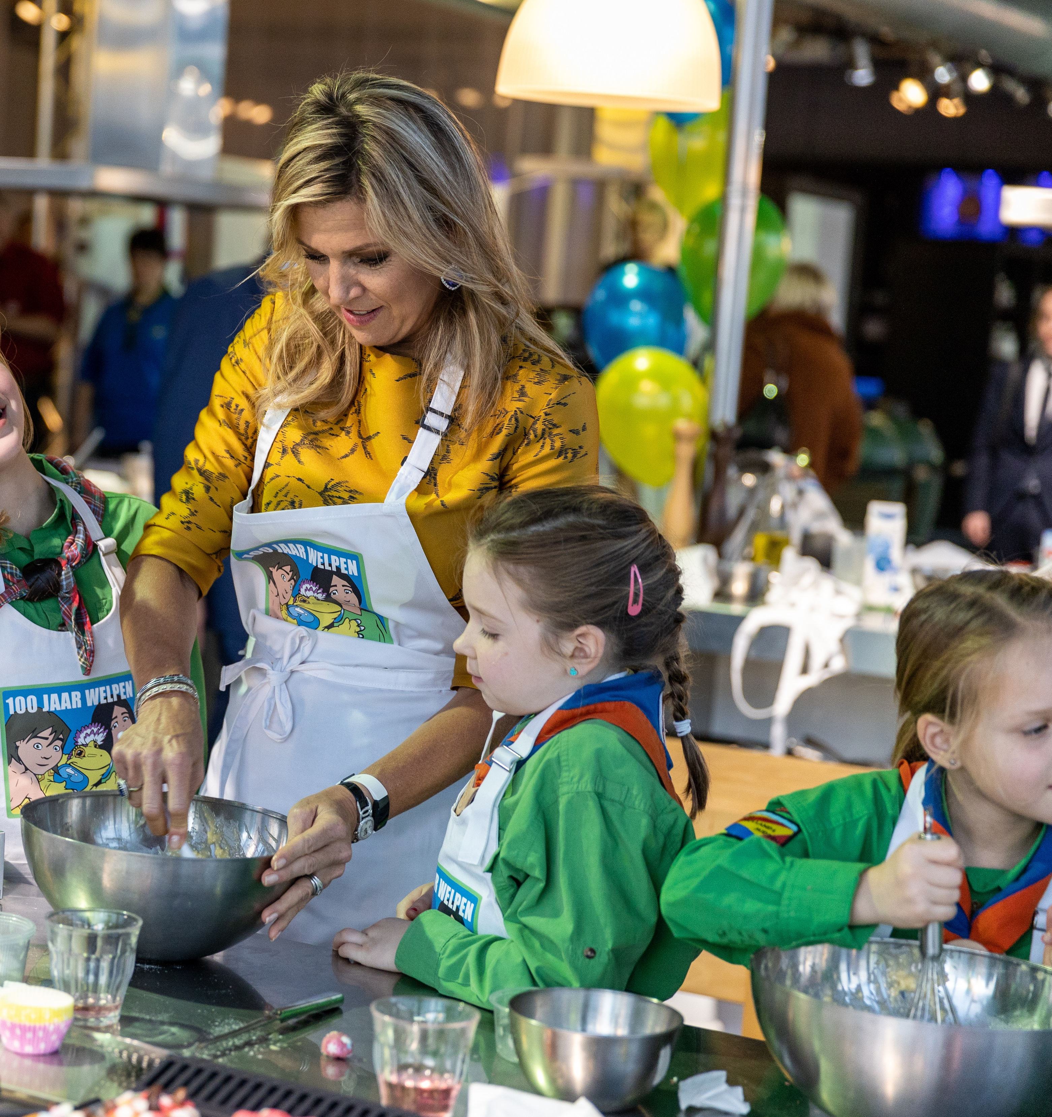
Koningin Máxima
Koningin Máxima is sinds 14 september 2005 de beschermvrouwe van Scouting Nederland.
Koningin Máxima zet zich in voor de toekomst van jongeren in Nederland. Ze ziet dat Scouting de creativiteit van kinderen prikkelt, ze meer zelfvertrouwen geeft en hun sociale talenten versterkt.
Ze bezoekt Scouting om het jaar en zet haar netwerk in om Scouting verder te helpen.

Slide 12
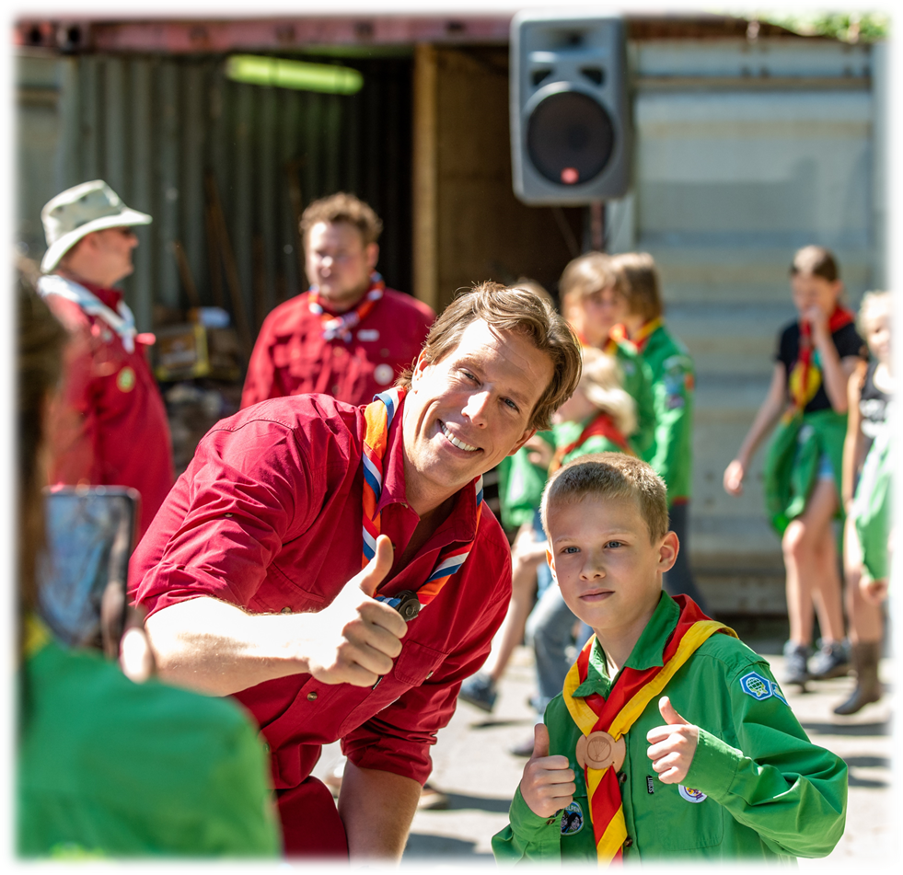
Freek Vonk
Prof. dr. Freek Vonk is sinds 2021 Chief scout van Scouting Nederland! Freek Vonk kan als Chief scout kinderen en jongeren inspireren om op avontuur te gaan in de natuur en zijn of haar grenzen te verleggen.

Slide 13
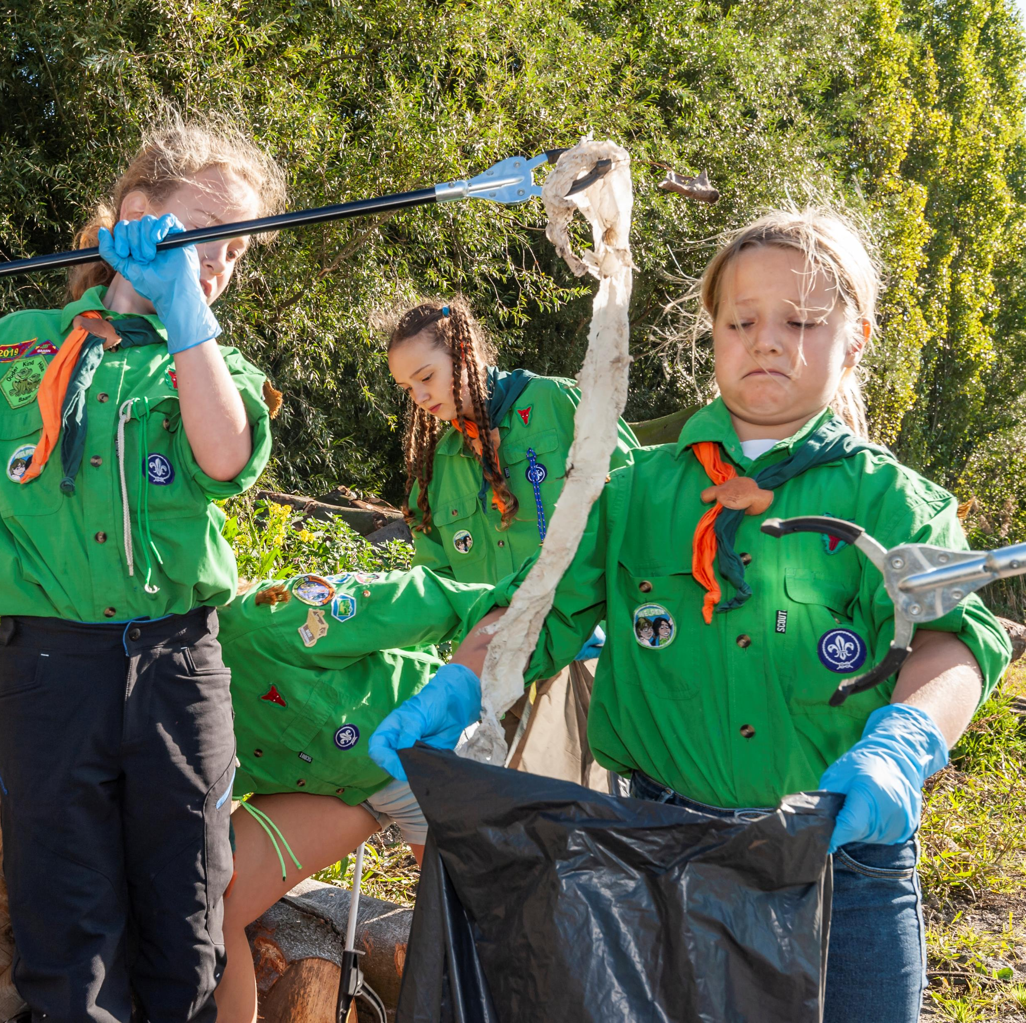
Waarde van Scouting
NL Doet
Natuurwerkdag
Jantje Beton
Maatschappelijke diensttijd
Koningsdag
4/5 mei
Dorpsfeesten / jaarmarkt
Notes:
In deze dia staan enkelen voorbeelden van landelijke campagnes of momenten waar Scouting vaak een bijdrage aan levert. Maak de dia persoonlijk en vertel hier waar jouw vereniging aan bijdraagt in jouw gemeente. Je hoeft niet alles op te sommen maar licht enkele grote activiteiten uit waarmee je een belangrijke meerwaarde levert aan jouw gemeente.

Slide 14
Belangrijk voor Scouting
Positief jeugdbeleid opnemen in gemeentelijk beleid.
Voorkom bureaucratie / regeldruk jongerenorganisaties
Biedt kansen voor ieder kind (minimaregeling)
Stimuleer kwalitatief hoogwaardig vrijwilligerswerk Veilige accommodaties en voldoende speel- en buitenruimte
Notes:
Scouting heeft de gemeente nodig als het bijvoorbeeld gaat om de verdeling van de buitenruimte, vergoeden van trainingen voor vrijwilligers of een bijdrage in de contributie voor ouders van kinderen die dit niet kunnen betalen. Maar andersom heeft de gemeente Scouting ook nodig want Scouting vertegenwoordigt een belangrijke achterban; jeugd en jongeren. Scouting sluit aan op en levert een belangrijke bijdrage aan veel landelijke campagnes zoals vermeld in deze dia. Leg uit dat jullie veel voor elkaar kunnen betekenen. In deze dia staan een aantal belangrijke onderwerpen voor Scouting die je kunt aankaarten bij jouw gemeente. Noem hier alleen wat bij jou in de gemeente speelt. Concrete voorbeelden zijn o.a. beperkte toegang tot de natuur, stookverbod, tekort aan vrijwilligers, regeling voor kinderen die contributie niet kunnen betalen. Leg uit waar je tegenaan loopt maar draag ook een mogelijke oplossing aan.

Slide 15
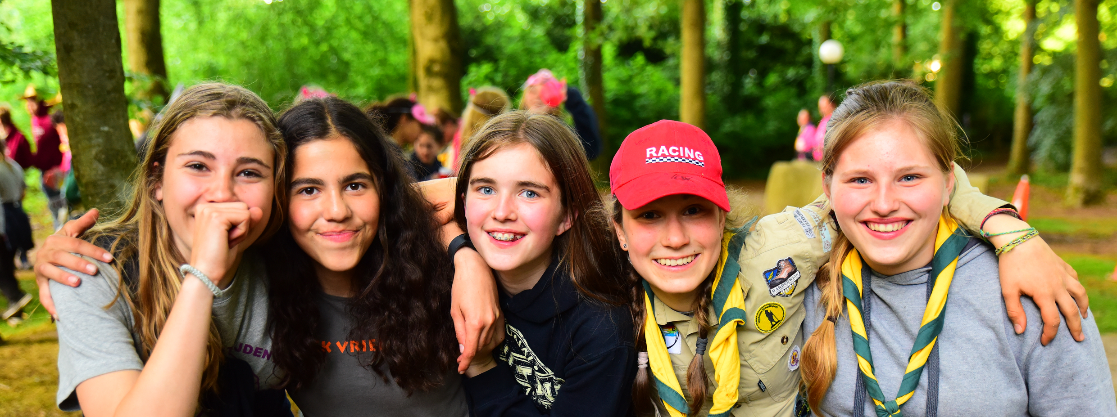
Scouting levert haar bijdrage aan de maatschappij, wat is de bijdrage van
uw gemeente aan Scouting?
Scouting
Notes:
Bij deze vraag kun je ook kwijt wat jij als Scoutinggroep nodig hebt van de gemeente.

